Slide 1
Machine Learning期中報告 斜拋運動
指導老師 : 陳南佑 老師 組長 [ 材料博-2 ] 0681521 顏培青
楊安正 老師 副組長 [ 材料碩-1 ] 0751576 陳恩諒
[ 材料碩-2 ] 0751522 鄭浩閔
[ 材料系-4 ] 0411555 張冠邦

Slide 2
Group division
項目/姓名 |  | 顏培青 | 陳恩諒 | 鄭浩閔 | 張冠邦
工作項目 | 1 | 指派工作項目 | 專題報告 | 題目規則制定 | 每週會議記錄
 | 2 | 題目主架構 | 統合小組意見 | 理論資訊蒐集 | 理論資訊蒐集
 | 3 | 掌握進度 | 程式主體架構 | 主題情境示意圖 | 數學運算式計算
 | 4 | 撰寫報告 | 替代語法查詢 | 程式小迴圈執行 | 程式小迴圈執行

Slide 3
Schedule Schedule
工作進度排程
4/9 查資料
4/16 定主題
4/23 寫程式
4/30 寫程式
5/7 報告
6/4 程式加強
時間軸
4/9
4/16
4/23
4/30
5/7
6/4
預計
完成

Slide 4
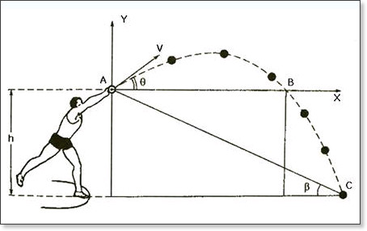
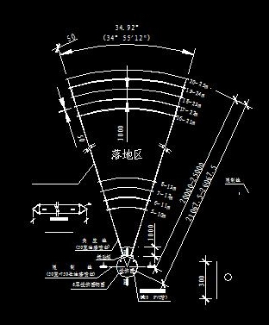
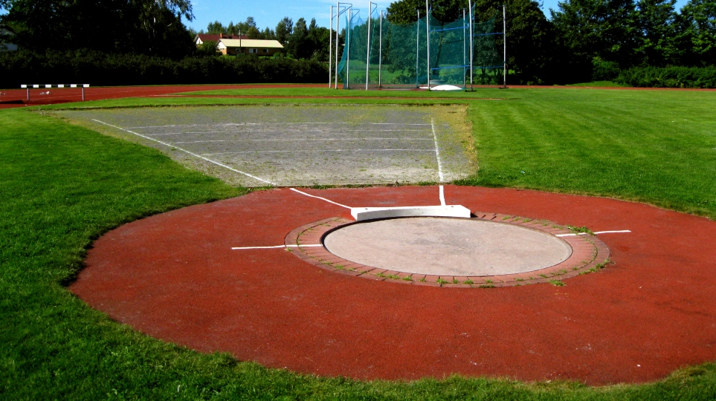
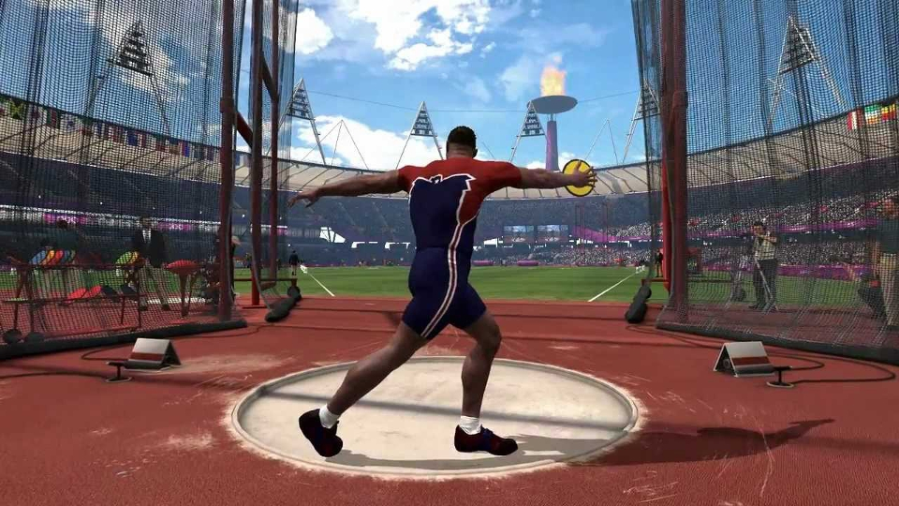
Shot Put Related Rules
規則說明：
1.鉛球重量7.26Kg，直徑0.12m，僅當參考資料。
2.一般擲鉛球的初速度(V₀)落在9~14m/s之間，所以以此為設定範圍。
3.將擲球角度θ設定範圍在35°~55°之間，理論的最佳擲球角度為45 ° 。
4.世界紀錄的擲球距離為22.63m，所以以這為驗證函數機制。
5.設定變數為初速度(V₀)、角度(θ)，運算結果為距離(R)、高度(h)。
6.鉛球離手高度設定為2m。
程式編寫說明：
1.資料預處理
1.先以Excel算出300組數據。
2.用Python，呈現Excel所標註的5組數值與曲線，
並在下方呈現變數與結果的數值。
3.運用TensorFlow ，並寫出loss function，
調正到越小愈好的狀態。
4.試著用類神經網路編寫Python程式。
3.找出loss的最小值。
2.建立模型
3.訓練模型
4.評估模型準確率
5.進行預測

Slide 5
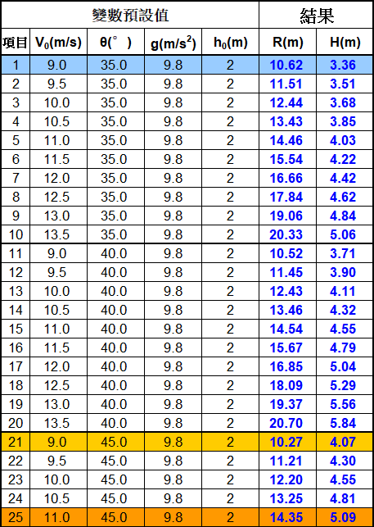
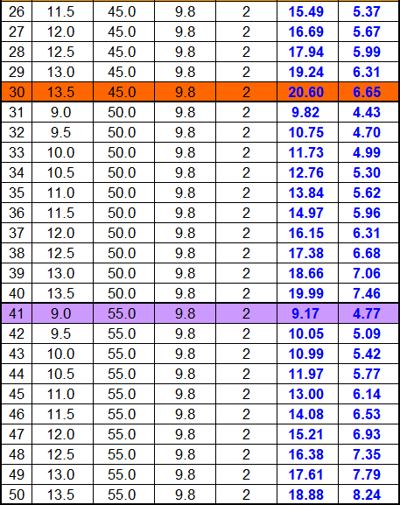
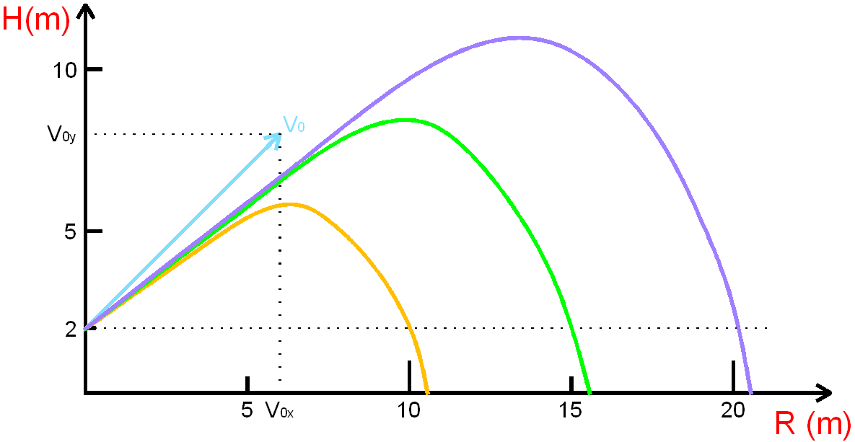
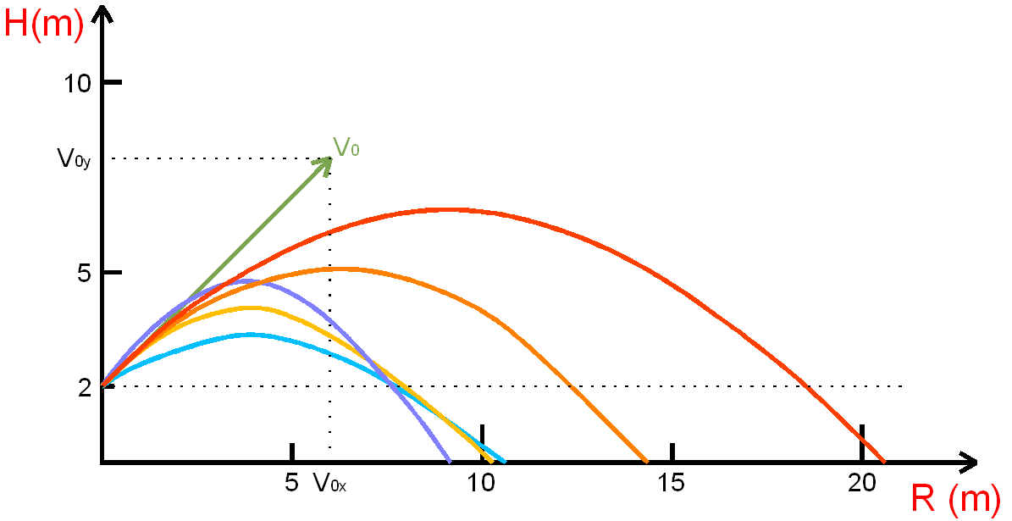
斜拋射公式：
Excel 運算
距離公式
高度公式
(1) Ra=
V₀² • sin2 θ
V₀² • sin2 θ
g
(1) h₁=
2g
h₀
V₀² • sin2 θ
原理上，拋射與落地角θ要相等，
高度(2)的方程式角度無法一樣，
所以不適用在擲鉛球運動上。
(2) Rb=
tan θ
(2) H=
2g
+
h₀
V₀² • sin2 θ
₊
h₀
(V₀² • sinθ)²
h₀
(3) R=
g
tan θ
(3) H=
2g
+
h₁
θ
h₀
θ

Slide 6
Code-1
# 參數
# 常數-1 : 離手高度 (ho) ; 設定在 : 2 (m)
# 常數-2 : 重力加速度(g) ; 設定在 : 9.8 (m/s^2)
# 變數-1 : 初速度（v0） ; 設定在 : 9 ~ 14 (m/s)
# 變數-2 : 角度（Theta）; 設定在 : 35 ~ 55 (deg)
# 結果-1 : 距離（R）; 理論值範圍落在 : 8 ~ 25 (m)
# 結果-2 : 高度（H）; 理論值範圍落在 : 3 ~ 9 (m)
# 距離公式 (拋射總距離)
# Ra = (v0**2) * np.sin(Theta*np.pi/180 *2) / g (拋射離手高度至落下到離手高度的距離)
# Rb = 2 / np.tan(Theta*np.pi/180) (離手高度至落地的距離)
# R = Ra + Rb
# 高度公式 (拋射曲線-最高高度)
# ho = 2
# h1 = ( v0*math.sin(Theta*math.pi/180) )**2 / (2*g)
# H = ho + h1

Slide 7
Code-2
Module Kit
%matplotlib inline
import tensorflow as tf
import pandas as pd
import scipy.io
import matplotlib.pyplot as plt
import numpy as np
import math
from mpl_toolkits.mplot3d import Axes3D

Slide 8
Code-3
Module Kit
%matplotlib inline
import tensorflow as tf
import pandas as pd
import scipy.io
import matplotlib.pyplot as plt
import numpy as np
import math
from mpl_toolkits.mplot3d import Axes3D

Slide 9
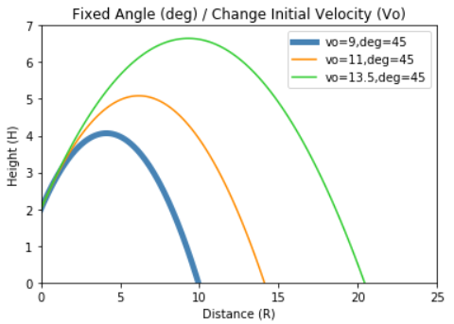
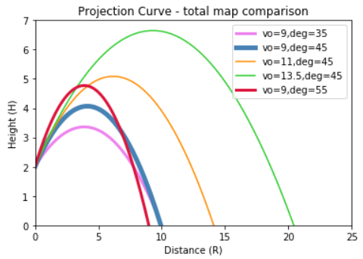
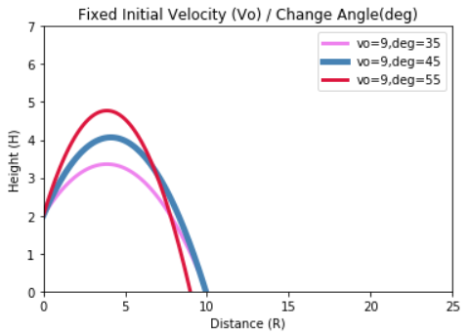
Code-4
Equation Output Result
Fixed Angle
Combine
Fixed Initial Velocity

Slide 10
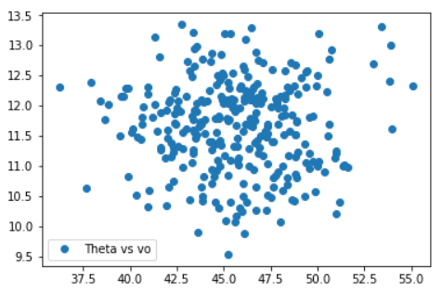
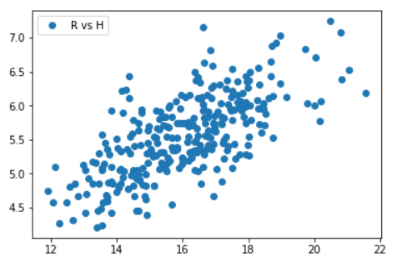
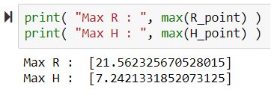
Code-5
Parameter Sampling Result
Theta vs v0
R vs H

Slide 11
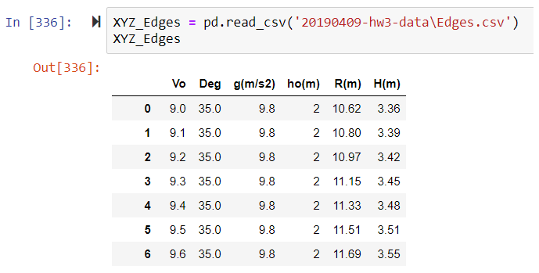
Code-6
Will pre-prepare Excel 10,000 data,
import into python Result

Slide 12
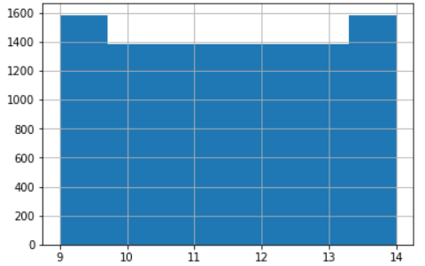
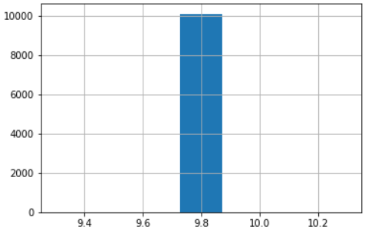
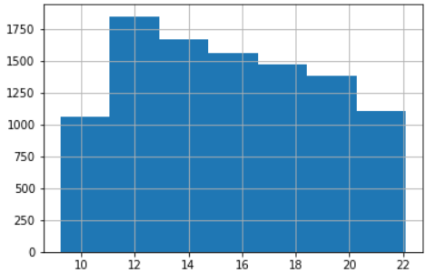
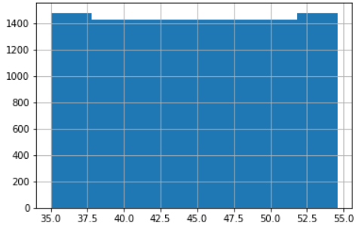
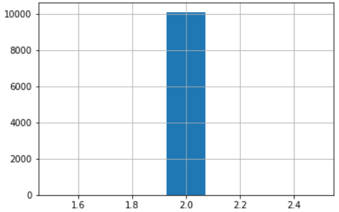
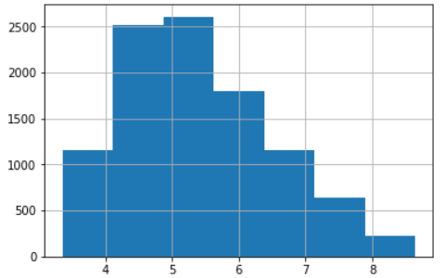
Code-7
Show data in a histogram Output Result
v0
g(m/s^2)
R(m)
Theta
ho(m)
H(m)

Slide 13
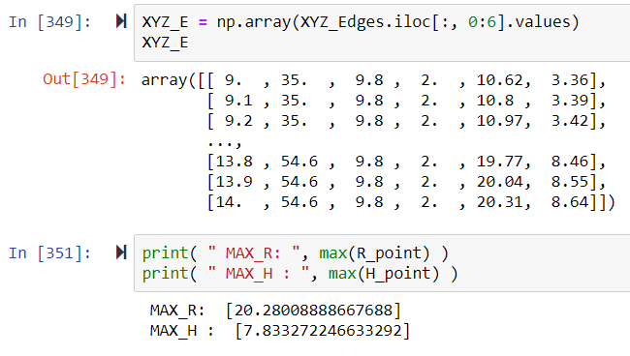
Code-8
Array ; MAX_R ; MAX_H Output Result

Slide 14
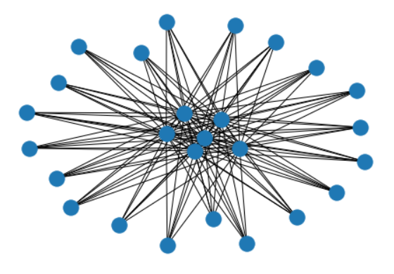
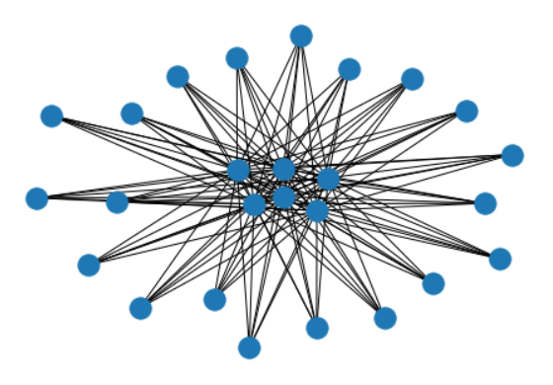
Code-9
Draw distance G network Output Result
v0, Theta, R(m)
v0, Theta, H(m)

Slide 15
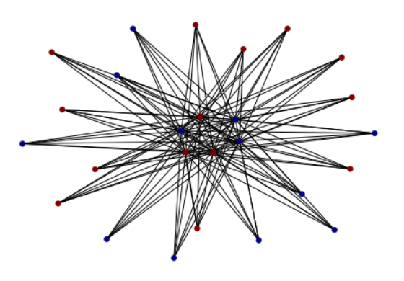
Code-10
Community Network Output Result
v0, Theta, R(m), H(m)

Slide 16
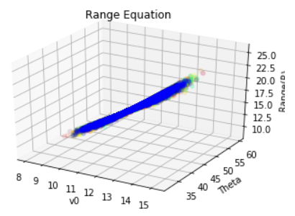
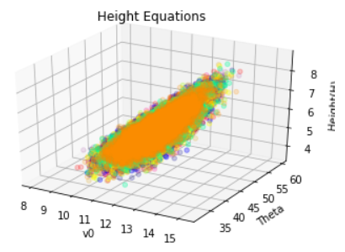
Code-11
100000 Data Graph Output Result

Slide 17
Data Preparation
number_pts = 10000
deg=[]
vo=[]
R=[]
H=[]
for i in range(number_pts):
deg_tmp = 45 + np.random.normal(0.5, 3.1)
vo_tmp = 11.5 + np.random.normal(0.1, 0.8)
deg.append(deg_tmp)
vo.append(vo_tmp)
R_tmp = (vo_tmp**2)*math.sin(deg_tmp*math.pi/180*2)/g + 2/math.tan(deg_tmp*math.pi/180)
H_tmp = ( vo_tmp*math.sin(deg_tmp*math.pi/180) )**2 / (2*g) + 2
R.append(R_tmp)
H.append(H_tmp)

Slide 18
Establish Training Data_1
X = data_1[:,:2]
Y = data_1[:,2:4]
traindata=0.9*number_pts # 取資料點當中前 90% 筆資料當作 training data
testdata=0.1*number_pts # 取資料點當中，後 10% 筆資料當作 testing data
# 建立 trainig 與 testing data
X_train, Y_train = X[:int(traindata)], Y[:int(traindata)]
X_test, Y_test = X[int(traindata):], Y[int(traindata):]

Slide 19
Neural Network_1
#建模
model = tf.keras.models.Sequential([
tf.keras.layers.Dense(32, input_dim=2,kernel_initializer='normal', activation=tf.nn.relu,name='Input_Layer'),
tf.keras.layers.BatchNormalization(axis=-1, momentum=0.99, epsilon=0.001, center=True, scale=True,name='BN_Layer1'),
tf.keras.layers.Dense(64, activation=tf.nn.relu,name='hidden_Layer2'),
tf.keras.layers.BatchNormalization(axis=-1, momentum=0.99, epsilon=0.001, center=True, scale=False,name='BN_Layer2'),
tf.keras.layers.Dense(64, activation=tf.nn.relu,name='hidden_Layer3'),
tf.keras.layers.BatchNormalization(axis=-1, momentum=0.99, epsilon=0.001, center=True, scale=True,name='BN_Layer3'),
tf.keras.layers.Dense(32, activation=tf.nn.relu,name='hidden_Layer4'),
tf.keras.layers.Dense(2,name='output_Layer')])

Slide 20
Training Model_1
model.compile(optimizer='adam',loss='msle',metrics=['accuracy'])
print( "Training ------------")
# Another way to train the model
#model.fit(X_train, Y_train, epochs=40, batch_size=32, validation_split=0.3,callbacks=[kerasboard])
model.fit(X_train, Y_train, epochs=40, batch_size=32, validation_split=0.3)
print( "\nTesting ------------")
# Evaluate the model with the metrics we defined earlier
score = model.evaluate(X_test, Y_test, verbose=0)
## loss, accuracy = model.evaluate(X_test, Y_test)
print( "test loss: {}".format(score[0])) #loss
print( "test accuracy: {}".format(score[1])) #accuracy

Slide 21
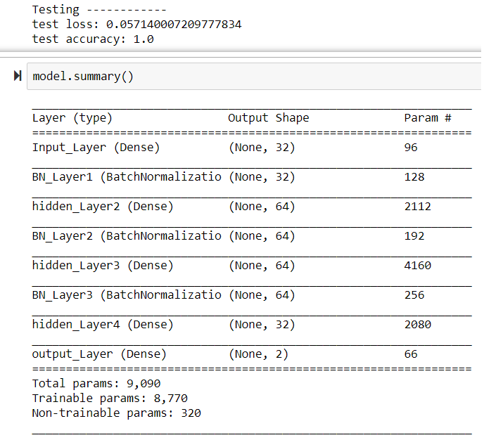
Training Result_1

Slide 22
Data Package_2
V0+theta
inputs=np.array([vo,deg],dtype=np.float32).transpose()
outcome=np.array([R,H],dtype=np.float32).transpose()
with tf.variable_scope('inputs',reuse=tf.AUTO_REUSE):
tf_inputs=tf.placeholder(tf.float32,[None,2],name='inputs')
with tf.variable_scope('outcome',reuse=tf.AUTO_REUSE):
tf_outcome=tf.placeholder(tf.float32,[None,2],name='outcome')
R+H

Slide 23
Neural Network_2
with tf.variable_scope('Net',reuse=tf.AUTO_REUSE):
L1=tf.layers.dense(tf_inputs,16,tf.nn.relu,name='hidden_layer1')
L1_BN=tf.layers.batch_normalization(inputs=L1,training=True,name='batch_normalization_layer1')
L2=tf.layers.dense(L1_BN,64,tf.nn.relu,name='hidden_layer2')
L2_BN=tf.layers.batch_normalization(inputs=L2,training=True,name='batch_normalization_layer2')
L3=tf.layers.dense(L2_BN,16,tf.nn.relu,name='hidden_layer3')
L3_BN=tf.layers.batch_normalization(inputs=L3,training=True,name='batch_normalization_layer3')
output=tf.layers.dense(L3_BN,2)

Slide 24
Loss function/Optimizer, Initialization/Accuracy_2
logits=output
prediction=tf.nn.softmax(logits)
loss_op=tf.losses.mean_squared_error(tf_outcome,output,scope='loss')
with tf.variable_scope('train_op',reuse=tf.AUTO_REUSE):
train_op=tf.train.AdamOptimizer(0.005).minimize(loss_op)
init=tf.global_variables_initializer()
correct_pred=tf.equal(tf.argmax(prediction,1),tf.argmax(tf_outcome,1))
accuracy=tf.reduce_mean(tf.cast(correct_pred,tf.float32))
Loss function
Optimizer
Accuracy

Slide 25
Session Run_2
for step in range(10001):
_,L,predic=sess.run([train_op,loss_op,output],feed_dict={tf_inputs:inputs,tf_outcome:outcome})
if step%100==0:
loss,acc=sess.run([loss_op,accuracy],feed_dict={tf_inputs:inputs,tf_outcome:outcome})
print("Step " + str(step) + ", Loss= " + \
"{:.6f}".format(loss) + ", Training Accuracy= " + \
"{:.10f}".format(acc))
print("Testing Accuracy:", sess.run(accuracy, feed_dict={tf_inputs:inputs,tf_outcome:outcome}))

Slide 26
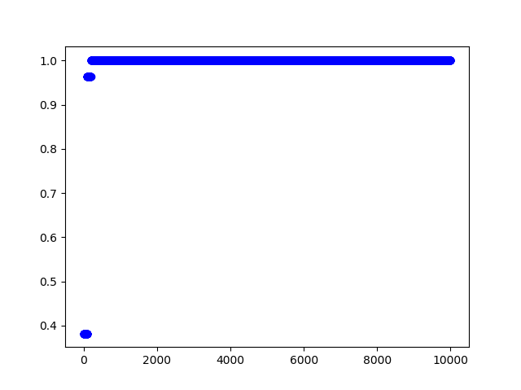
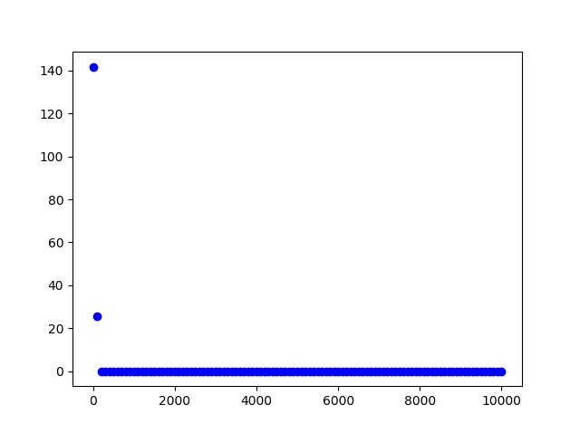
Result-loss & accuracy_2
Step 9700, Loss= 0.000101, Training Accuracy= 1.0000000000
Step 9800, Loss= 0.000223, Training Accuracy= 1.0000000000
Step 9900, Loss= 0.000073, Training Accuracy= 1.0000000000
Step 10000, Loss= 0.000083, Training Accuracy= 1.0000000000
Optimization Finished!
Testing Accuracy: 1.0
accuracy
loss
accuracy
loss
step
step

Slide 27
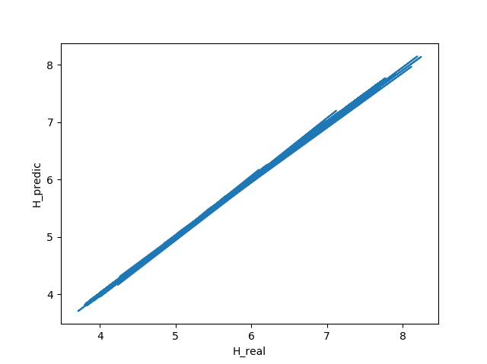
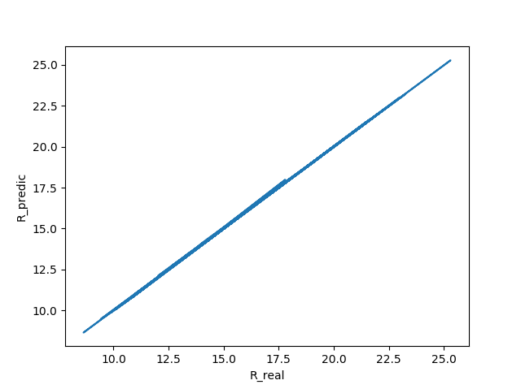
Result- Real v.s. Predict_2
H comparison
R comparison

Slide 28
ResWeekly Meeting Record
4/9
4/16
No. 20190409 |  | 會議記錄 |  |  | 1/1
會議主旨 | 期中作業 – 建立Line群方便小組討論 |  |  | ■ 定期 □ 不定期 □ 臨時
時間 | 108 年 4月 9 號 |  | 15：10 ~ 15 ：30
地點 | 交大電腦教室 3
主持人 | 顏培青
出席人員 | 顏培青、鄭浩閔、張冠邦
列席人員 | 顏培青、鄭浩閔、張冠邦
缺席人員 | 無
會議內容： 1.先由組長 ”顏培青” 統一加Line，課後創群組，方便小組溝通。 2.會去各自先想好 ”斜拋射運動”，對於老師的出題，各自的看法的理解是什麼？ 3.回去先找資料，查看”斜拋射運動”的原理及相關資料。 4.下禮拜4/17號前，一起溝通定斜拋射運動的主題。
No. 20190416 |  | 會議記錄 |  |  | 1/1
會議主旨 | 期中作業 – 訂主題 |  |  | ■ 定期 □ 不定期 □ 臨時
時間 | 108 年 4月 16 號 |  | 15：00 ~ 15 ：30
地點 | 交大電腦教室 3
主持人 | 顏培青
出席人員 | 顏培青、陳恩諒、鄭浩閔、張冠邦
列席人員 | 顏培青、陳恩諒、鄭浩閔、張冠邦
缺席人員 | 無
會議內容： 1.加入新組員，陳恩諒，我們當中因為恩諒的程式程度最好，所以副組長尤恩諒擔當，期末報告也暫定由恩諒主演獎程式部分。 2.我們起初有以投籃、丟手榴彈、投籃球、撐竿跳、擲標槍為主題結構的思考方向，最後決定以擲標槍為主題。 3.回去先找資料，了解一下擲標槍的比賽規則。 4.下禮拜4/24號，做分工的討論。

Slide 29
ResWeekly Meeting Record
4/23
4/30
No. 20190423 |  | 會議記錄 |  |  | 1/1
會議主旨 | 期中作業 – 小組分工項目 |  |  | ■ 定期 □ 不定期 □ 臨時
時間 | 108 年 4月 23 號 |  | 15：10 ~ 15 ：30
地點 | 交大電腦教室 3
主持人 | 顏培青
出席人員 | 顏培青、陳恩諒、鄭浩閔、張冠邦
列席人員 | 顏培青、陳恩諒、鄭浩閔、張冠邦
缺席人員 | 無
會議內容： 1.因為我們找不到合理對應射標槍的函式，所以改為擲鉛球。 2.依據浩閔查詢結果，鉛球重量7.26Kg，直徑0.12m，世界紀錄22m。 3.設定變數為初速度(V₀)、角度(θ)，運算結果為距離(R)、高度(h)。 4.V0設定範圍在9~14m/s之間，θ設定範圍在35°~55°之間。 5.冠邦負責用Excel找出符合擲鉛球的數學函式與50組運算結果。 6.恩諒與培青負責想程式部分。
No. 20190430 |  | 會議記錄 |  |  | 1/1
會議主旨 | 期中作業 – 拋射深度學習 |  |  | ■ 定期 □ 不定期 □ 臨時
時間 | 108 年 4月 30 號 |  | 15：05 ~ 15 ：35
地點 | 交大電腦教室 3
主持人 | 顏培青
出席人員 | 顏培青、陳恩諒、鄭浩閔、張冠邦
列席人員 | 顏培青、陳恩諒、鄭浩閔、張冠邦
缺席人員 | 無
會議內容： 1.恩諒已經寫好將Excel的方程式與算術式用Python呈現。 2.我們接下來我們要試著用亂數迴圈，製造初速度(V₀)、角度(θ)，兩種隨機變數，去自動跑出3百組結果。 3.用Python，呈現Excel所標註的5組數值與曲線，並在下方呈現變數與結果的數值。 4. 類神經網路有一個重點是需要全連結, 目前我還在研究要用何種方式去做, 可能要用ANN網路, 也有可能需要套用TensorFlow + Keras 或K-mean 的方式去進行, 而且好像必須全串loss函數式才會準。

